Slide 1
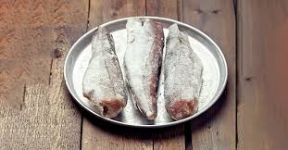
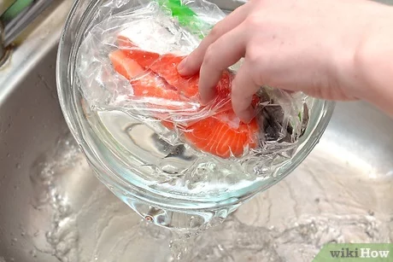
المعيار | المخرج | عنوان الدرس | الوحدة
يُذوّب أنواع الاسماك بطريقة صحيحة لإعداد الطعام | يُذوّب أنواع الأسماك بطريقة صحيحة لإعداد الطعام | الدرس رقم 12: يذوّب أنواع الأسماك بطريقة صحيحة لإعداد الطعام | ٌيظهر معرفة ومهارة في أساسيات الطهي
كيف تذوب الاسماك المجمدة بشكل صحيح ؟
ضع الأسماك في كيس بلاستيكي متكرر الاستخدام ومحكم الاغلاق بعد أن تتخلص من أي أكياس أو أغلفة تجارية.
2- ضع الكيس في وعاء أو قدر يحوي ماء بارد ثم قم بتغيير الماء حسب الحاجة إلى حين ذوبان الأسماك وتستغرق هذه الطريقة من 10 إلى 20 دقيقة فقط.

Slide 2
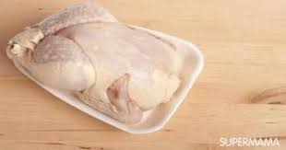
المعيار | المخرج | عنوان الدرس | الوحدة
يُذوّب أنواع الاسماك بطريقة صحيحة لإعداد الطعام | يُذوّب أنواع الأسماك بطريقة صحيحة لإعداد الطعام | الدرس رقم 12: يذوّب أنواع الأسماك بطريقة صحيحة لإعداد الطعام | ٌيظهر معرفة ومهارة في أساسيات الطهي
ضع إشارة صح حول صورة التي تدل على تذويب الاسماك؟
تذويب الاسماك
تذويب الدجاج

